Slide 1
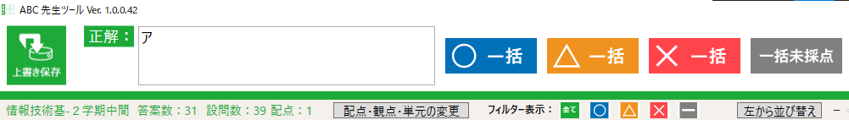
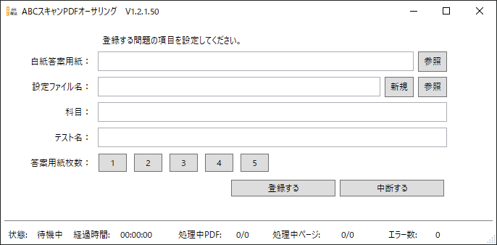
■Readme
2022/10/01
①コード USB type-C を準備してください！
②ABC-Zの設定 ※フィルター機能を使う場合のみ
マウスの動きプログラムで、再現しているが、、、
[制限①]
答案桁数＋設問桁数＋配点桁数 = 表示桁数
４桁 ≦ 表示桁数 ≦ ６桁
※範囲であることに注意！
ココ と ココ の文字数によって、フィルターボタンのボタン位置がズレる
→文字数制限で動作保証
例）答案2桁(最大99人)、設問1桁(最大 9問)、配点1桁(最大9点)…計4桁○
答案2桁(最大99人)、設問2桁(最大99問)、配点1桁(最大9点)…計5桁○
答案3桁(〃 999人)、設問2桁( 〃 )、配点1桁(最大9点)…計6桁○
答案3桁(〃 999人)、設問2桁( 〃 )、配点2桁(最大99点)…計7桁×
[制限②]
ABCスキャンPDFオーサリングで 科目名、テスト名をそれぞれ全角で５文字とすること！ ☜スペースやアンダーバー等で埋める
【注】ABC-Zの内部処理が原因となる制限であり、今後のアップデートで解決できる見込み(2022/07/25 製造元会社に確認済)

Slide 2
■Readme
2022/10/01
③サブモニタのレイアウト設定 ABC-Zを表示しているモニタの左上よりも、左もしくは上にサブモニタがないこと！ 理由：ABC-Zを表示しているモニタの左上を基準にマウスを移動（マウスは相対座標での移動しかできない）
OKな例 | 初期のマウス位置によっては アカンかも、、、いけるかも | NGな例
ABC-Z
サブ
サブ
ABC-Z
サブ
ABC-Z
サブ
ABC-Z
ABC-Z
サブ
サブ
サブ
ABC-Z
ABC-Z

Slide 3
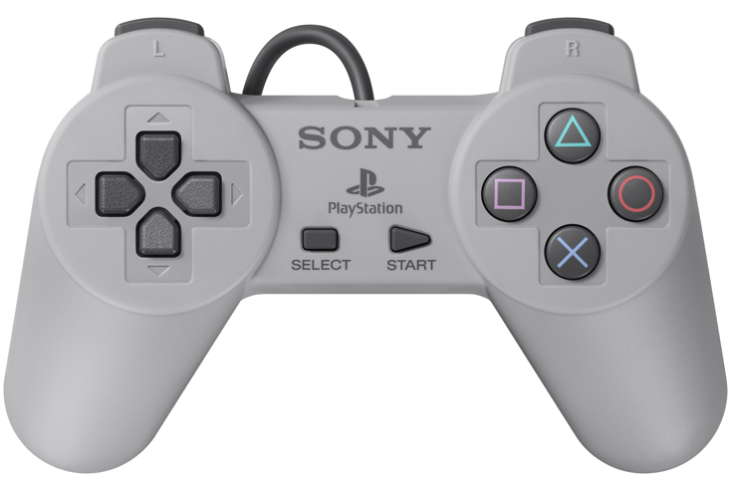
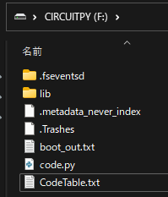
■Readme
2022/10/01
④コントローラの割り当て
【L1】
前の問題
【L2】
フィルター
【R1】
次の問題
【R2】
一括採点
［コンビネーション］
一 括：Ｒ２＋（〇/×/△）
フィルタ：Ｌ２＋（〇/×/△）
〃 解除：Ｌ２＋Ｒ２
※フィルタは、次/戻でも継続
未使用
未使用
未使用
【十字キー】
カーソル移動
【〇×△】
そのまま
⑤プログラムの編集方法 ※CircuitPythonで記述 1.KIIFじゃない(USBメモリを書き込める)PCを準備 2. 1にコントローラを接続(ドライブ[CIRCUITPY]が現れる)
3.[CIRCUITPY]中の[code.py]を適当なディレクトリに保存
4.3をメモ帳等のテキストエディタで開き、編集、保存 5.4を元の[CIRCUITPY]にD&D 以上
※各ボタンとマイコンの接続関係は、CodeTable.txtに保存
(削除してはいけない)

